Slide 1
문자열, 리스트, 딕셔너리와 관련된 기본 함수

Slide 2
목차
시작하기 전에
리스트에 적용할 수 있는 기본 함수
reversed() 함수로 리스트 뒤집기
enumerate() 함수와 반복문 조합하기
딕셔너리의 items() 함수와 반복문 조합하기
리스트 내포
키워드로 정리하는 핵심 포인트
확인문제

Slide 3
시작하기 전에
[핵심 키워드] : enumerate(), items(), 리스트 내포
[핵심 포인트]
반복문과 관련된 파이썬만의 기능들에 대해 알아본다.

Slide 4
시작하기 전에
파이썬만의 고유한 기능들
리스트에 적용할 수 있는 기본 함수 : min(), max(), sun()
리스트 뒤집기 : reversed()
현재 인덱스가 몇 번째인지 확인하기 : enumerate()
딕셔너리로 쉽게 반복문 작성하기 : item()
리스트 안에 for문 사용하기 : 리스트 내포

Slide 5
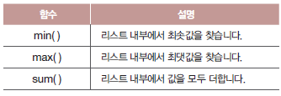
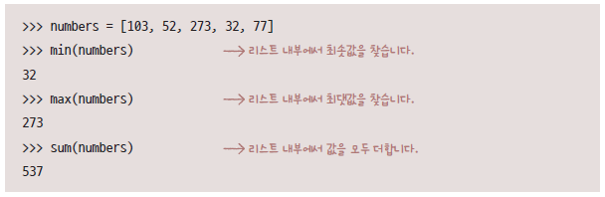
리스트에 적용할 수 있는 기본 함수
min(), max(), sum() 함수
리스트를 매개변수로 넣어 사용하는 기본 함수들

Slide 6
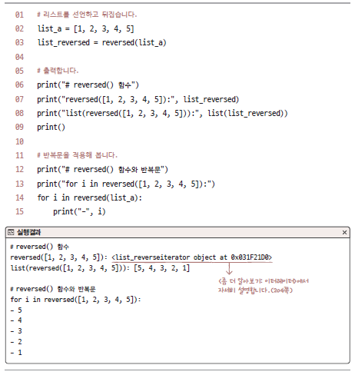
reversed() 함수로 리스트 뒤집기
reversed() 함수
리스트에서 요소 순서 뒤집기

Slide 7
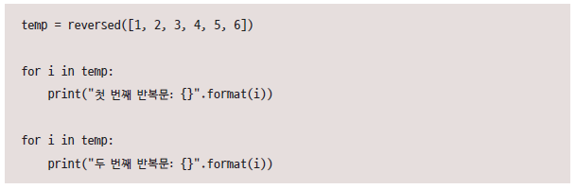
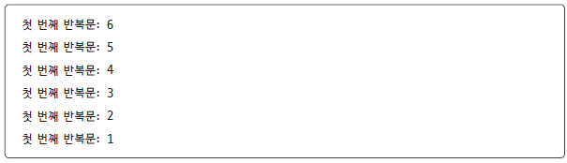
reversed() 함수로 리스트 뒤집기
reversed() 함수와 반복문 조합할 때는 함수 결과 여러 번 활용하지 않고
for 구문 내부에 reversed() 함수 곧바로 넣어서 사용
잘못된 예

Slide 8
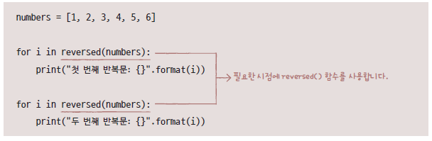
reversed() 함수로 리스트 뒤집기
바른 예

Slide 9

enumerate() 함수와 반복문 조합하기
enumerate() 함수
리스트 요소 반복할 때 현재 인덱스가 몇 번째인지 확인
예시

Slide 10
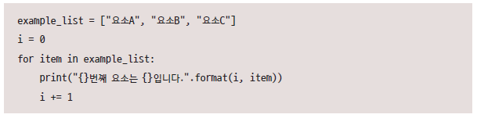

enumerate() 함수와 반복문 조합하기
방법 1
방법 2

Slide 11
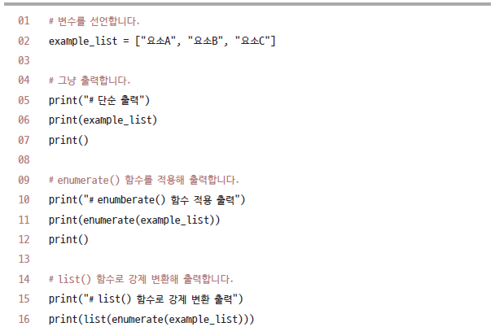
enumerate() 함수와 반복문 조합하기
예시 – enumerate() 함수와 리스트

Slide 12
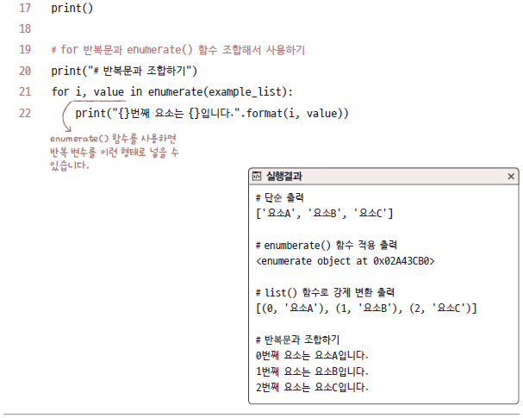
enumerate() 함수와 반복문 조합하기

Slide 13
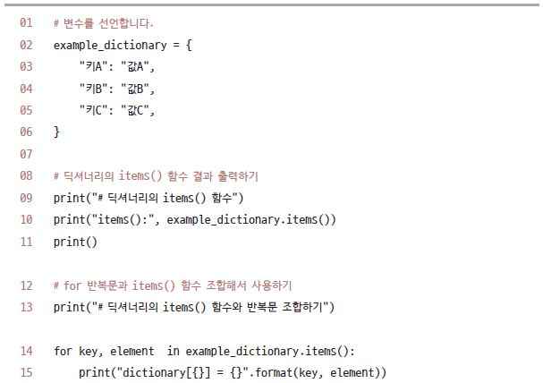
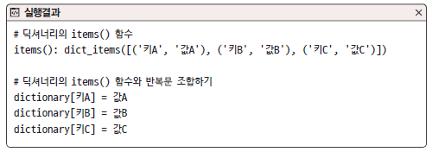
딕셔너리의 items() 함수와 반복문 조합하기
딕셔너리와 items() 함수 함께 사용하면 키와 값을 조합하여
쉽게 반복문 작성할 수 있음

Slide 14
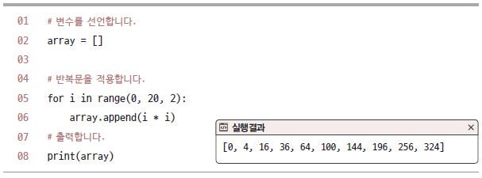
리스트 내포
반복문 사용하여 리스트 재조합하는 경우
예시 – 반복문을 사용한 리스트 생성

Slide 15
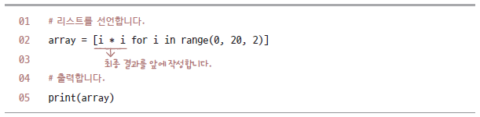
리스트 내포
예시 – 리스트 안에 for문 사용하기
리스트 내포 (list comprehension)

Slide 16
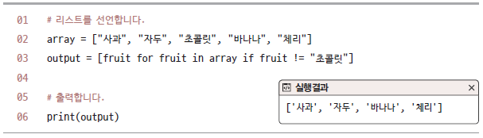
리스트 내포
예시 – 조건을 활용한 리스트 내포

Slide 17
키워드로 정리하는 핵심 포인트
enumerate() 함수 : 리스트를 매개변수로 넣을 경우 인덱스와 값을 쌍으로 사용해 반복문을 돌릴 수 있게 하는 함수
items() 함수 : 키와 쌍으로 사용해 반복문을 돌릴 수 있게 하는 딕셔너리 함수
리스트 내포 : 반복문과 조건문을 대괄호 안에 넣는 형태를 사용하여 리스트 생성하는 파이썬의 특수 구문. list comprehensions 기억할 것

Slide 18
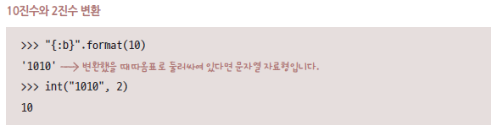
확인문제
다음 중 enumerate() 함수와 items() 함수의 사용법으로 올바른 것은?
리스트.enumerate()
enumerate(리스트)
딕셔너리.items()
items(딕셔너리)
2진수, 8진수, 16진수로 변환하는 코드는 많이 사용됩니다.
다음과 같은 형태로 10진수를 변환할 수 있습니다.

Slide 19
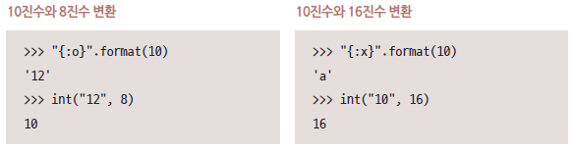

확인문제
추가로 반복 가능한 객체의 count() 함수는 다음과 같이 사용합니다.

Slide 20
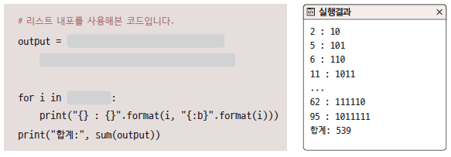
확인문제
이를 활용해서 1~100 사이에 있는 숫자 중 2진수로 변환했을 때
0이 하나만 포함된 숫자를 찾고, 그 숫자들의 합을 구하는 코드를
만들어보세요.

Slide 21
Thank You!

